Slide 1

Poli AuLink
Oscar Mesa.
Diego Ochoa.

Slide 2
POLITÉCNICO COLOMBIANO JAIME ISAZA CADAVID
FACULTAD DE INGENIERÍA
TECNOLOGÍA EN SITEMATIZACIÓN DE DATOS
MEDELLÍN
2013

Slide 3
Necesidad
Se centra en la creación de un ambiente genérico y común que le permita a al estudiante complementar y poder extender sus conocimientos en el transcurso de su ciclo educativo.

Slide 4
Problema

Slide 5
Delimitación y alcance
Este sistema esta enfocado en gran parte a cualquier modulo que tenga un fin educativo y que se rija bajo los parámetros de la educación convencional que se utiliza en nuestro país.
El proyecto contara estrictamente con los siguientes módulos: usuarios, perfiles, materias, imágenes, videos, exámenes, chat, ejercicios, tablero virtual.

Slide 6
Requisitos de usuario
Administrar usuarios
Administrar cursos
Administrar ejercicios
Administrar contenidos
Administrar sonidos
Administrar talleres
Administrar imágenes
Administrar evaluaciones
Administrar videos

Slide 7
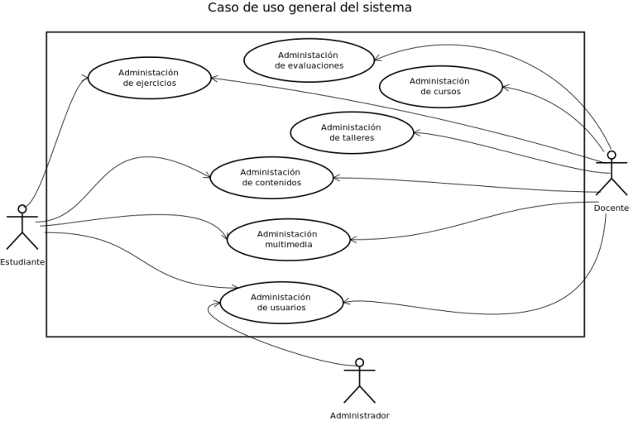
Diagrama casos de uso

Slide 8
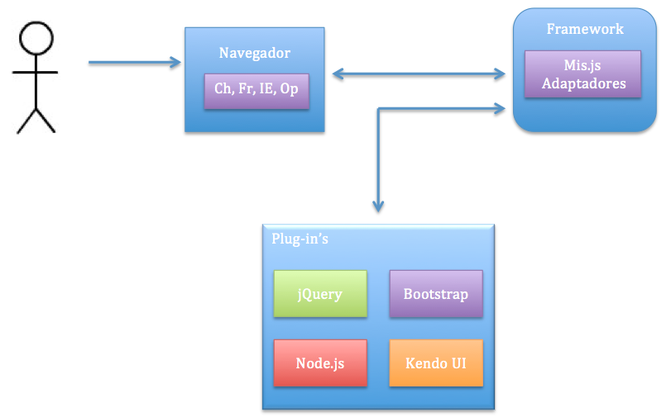
Diagrama de despliegue

Slide 9
MODELO ENTIDAD RELACION

Slide 10
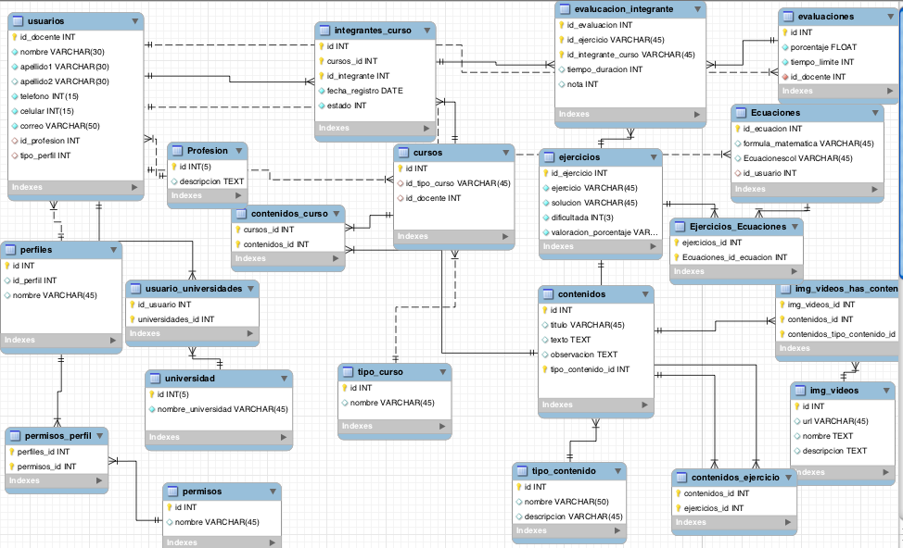
Objetivos específicos.

Slide 11
Bibliografía
Ingeniería del Software - Roger Pressman 6ta Edición.

Slide 12

Preguntas

Slide 13

Gracias.

